Slide 1
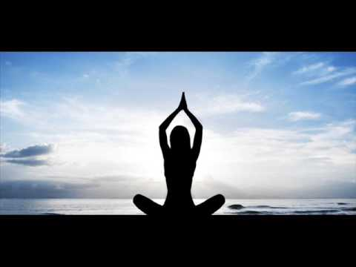
Mitä rentoutuminen on?
Elimistön toiminnan ja mielen rauhoittamista harjoitteilla
Mielen ja kehon vapauttamista häiritsevistä tekijöistä
Lihasjännityksen poistamista
Virkistävää ja rauhoittavaa
Rentoutumisen tavoitteet
Ennaltaehkäistä kehon tarpeetonta kulutusta
Hoitaa erilaisissa oireissa; päänsärky, astma, unettomuus
Rauhoittaa mieltä
Selkeyttää ja tehostaa ajattelua > parantaa toimintakykyä

Slide 2
Mitä rentoutumisesta seuraa
Fyysisiä vasteita - palautuminen
Tasapainottaa hermoston toimintaa – parasympaattinen > sympaattinen
Aivojensähköinen aktivaatio laskee > alfa ja theeta-aallot lisääntyvät
Hengitys hidastuu
Maitohapon määrä pienenee
Syke ja verenpaine laskee
Hormonimuutoksia – stressihormonit >< mielihyvähormonit
Lihasten verenkierto ja energiansaanti tehostuu, lihasjännitys alenee > tarkoituksenmukainen lihastyö
Psyykkisiä vasteita
Itseluottamus paranee
Helpottunut olotila, joustavuus
Selkiyttää ajatuksia > itsetuntemus
Keskittymiskyky ja muisti paranevat > oppiminen
Luovuus lisääntyy, alitajunta, mielikuvat – oikea aivopuolisko
Energiataso kasvaa

Slide 3
Rentous vs. Tietoisuus
Osin samaa asiaa
Kummassakin kehitetään tarkkaavaisuutta
Rentoutuksessa keskitytään yhteen ja koitetaan sulkea muut asiat pois mielestä
Tietoisuusharjoituksissa havainnoidaan asioita niihin puuttumatta
Kaikki, mitä tekee tiedostaen, voi toimia tietoisuusharjoituksena
Rentoutumisen harjoittelu
Harjoituksilla on rentouttavaa tekemistä; spontaania rentoutumista syvempi vaikutus
Rentoutumista helpottaa hyvä keskittymiskyky ja taito keskittää ajatukset itseensä
Toistot parantavat kykyä rentoutua – päivittäinen harjoittelu
Eri tekniikoille yhteistä mielen kohdistaminen mielikuvaan, sanaan, hengitykseen tai toimintaan

Slide 4
Menetelmistä
Aktiiviseen liikkeeseen perustuvat menetelmät
Aktiivinen psykotooninen rentous; jännitys-rentous-menetelmä, venytys-rentous-menetelmä
Hengitysrentous
Mielikuvarentous – mielikuvat aistien kautta
Mindfulness; tietoinen ja hyväksyvä läsnäolo – kehon kuuntelu, hengitykseen keskittyminen, ympäristön tarkkailu
Autogeeninen rentous – suggestiot rauhoittumiseen ja lämmön tunteeseen
Mietiskelytekniikat
Hypnoosi-/suggestiorentoutus; syvärentoutus
Muuta…

Slide 5
Rentoutumisen edellytyksistä
Olosuhteet – aika, paikka, lämpötila, rauhallisuus, musiikki, turvallisuus…
Mukava asento
Myönteinen asenne ja motivaatio; ilmapiiri
Turvasuggestiot ”ei velvoita mihinkään”, ”ei tarvitse yrittää mitään”, ”voi vain olla”, ”voi keskeyttää milloin tahansa”…
Yksilöllisyys

Slide 6
Kurssilla
Tekeminen rauhallista, keskittynyttä, tiedostavaa – yksinkertainen havaintopäiväkirja → loppuyhteenveto
Kehonhallinta, ryhti
Liikkuvuus
Hengitys
Rentous
Tietoinen läsnäolo
Aktiivinen liikunta?
Pysähdytään, estetään stressaavaa reagointia
Kehon kuuntelua ja kehontuntemusta
Itsetuntemusta ja hyväksyvää itseensä suhtautumista
Sovellettavia hyvinvointitaitoja – itsehoitotaitoja yhdessä ja erikseen
Oma, henkilökohtainen tavoite ja jonkun hyvinvointisovelluksen kokeilu
Olotiloja: tietoisempi, tasapainoisempi, voimakkaampi, kevyempi, rennompi, helpompi, virkistyneempi…

